Slide 1

Машинное обучение
Машинное обучение (Machine Learning) — обширный подраздел искусственного интеллекта, изучающий методы построения алгоритмов, способных обучаться.
Классификация задач машинного обучения
• Дедуктивное обучение (по общим правилам вывести следствие, применительное к конкретному случаю)
• Индуктивное обучение, или обучение по прецедентам (≈ статистическое обучение) (по эмпирическим данным восстановить общую закономерность):
– Обучение с учителем - для каждого прецедента задаётся пара «ситуация, требуемое решение»
– Обучение без учителя - для каждого прецедента задаётся только «ситуация», требуется сгруппировать объекты в кластеры, используя данные о попарном сходстве объектов
– Обучение с подкреплением - для каждого прецедента имеется пара «ситуация, принятое решение» (пример: генетический алгоритм)
– ...

Slide 2
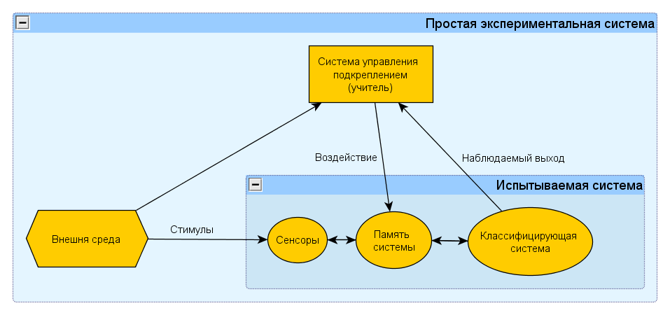
Обучение с учителем

Slide 3
Обучение с учителем
Алгоритмы обучения с учителем:
• Наивный байесовский классификатор
• Метод k ближайших соседей
• Персептрон и нейронные сети
• Машина опорных векторов (SVM)
• Деревья решений (C4.5, CART и др.)
• Ансамбли решающих правил:
- Бустинг:
-- Adaboost
-- Градиентный бустинг
- Баггинг:
-- Случайный лес
-- Экстремально случайный лес
• ...

Slide 4
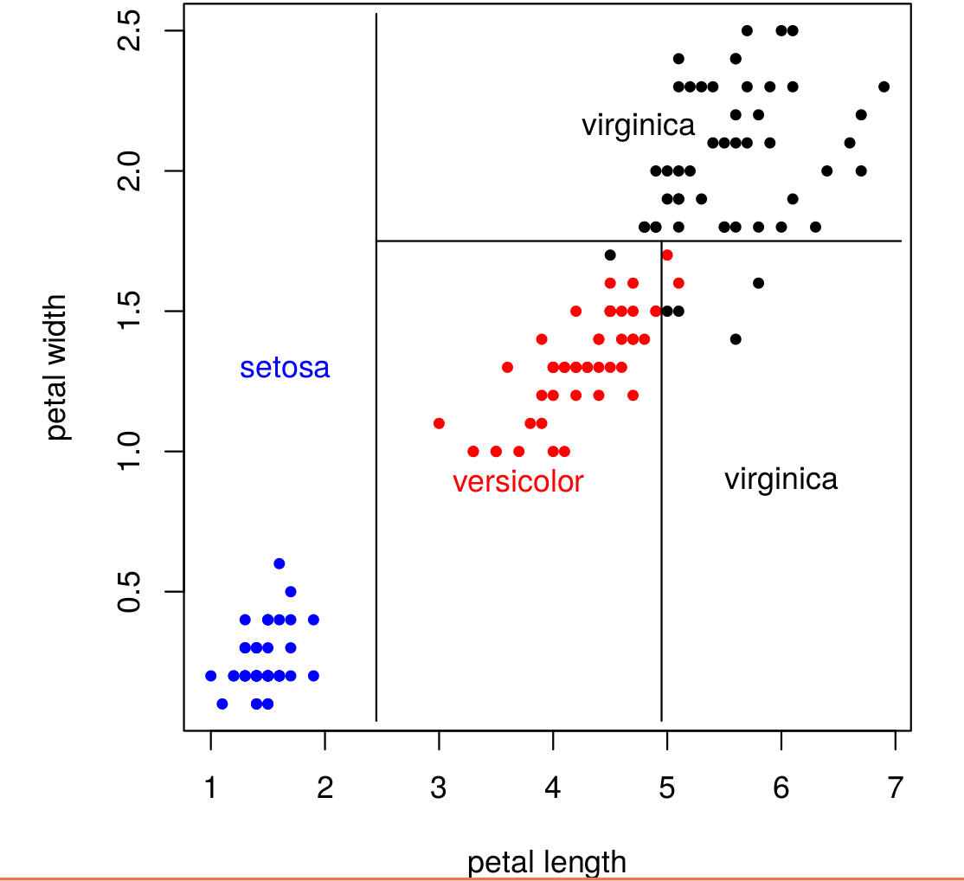
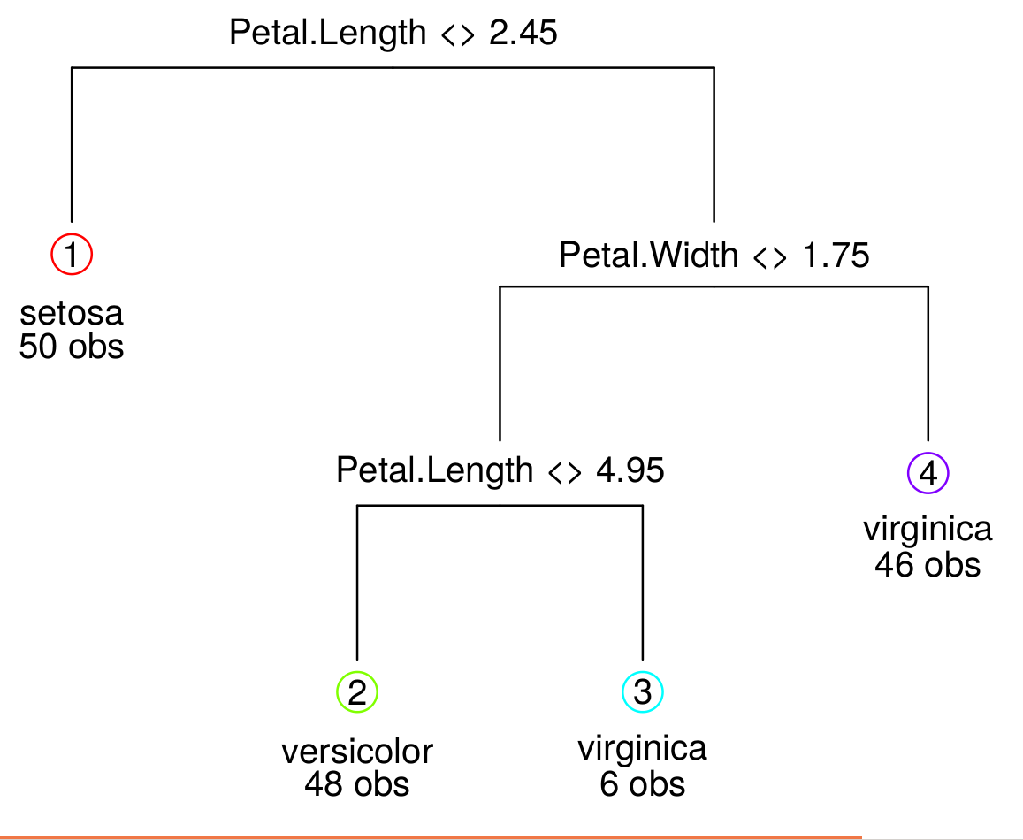
Деревья решений
Пространство признаков разбивается на параллелепипеды со сторонами, параллельными осям координат (ящики).
В каждом ящике ответ аппроксимируется с помощью некоторой простой модели, например, константой.
Используются только рекурсивные гильотинные разбиения.

Slide 5
Ансамбли решающих правил
Ансамбль, или комитет, решающих правил - комбинирование решающих правил (например, классификаторов).
Два известных подхода комбинирования слабых классификаторов:
• Баггинг: пытаемся снизить зависимость классификаторов друг от друга.
  – Bagging [Breiman, 1994]
  – Random Forests [Breiman, 2001]
• Бустинг: классификаторы учатся на ошибках других.
  – AdaBoost [Freund, Schapire, 1995]
  – Gradient Boosting Trees [Friedman, 1999]

Slide 6
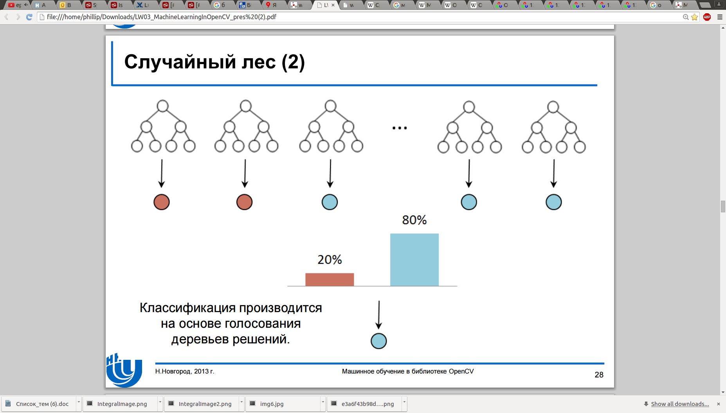
Случайный лес
Случайный лес - ансамбль параллельно обучаемых «независимых» деревьев решений.
Независимое построение определенного количества деревьев:
Генерация случайной подвыборки из обучающей выборки и построение дерева решений по данной подвыборке (в каждом новом узле дерева переменная для разбиения выбирается не из всех признаков, а из случайно выбранного их подмножества небольшой мощности).
Отсечение (pruning) деревьев решений не осуществляется.

Slide 7
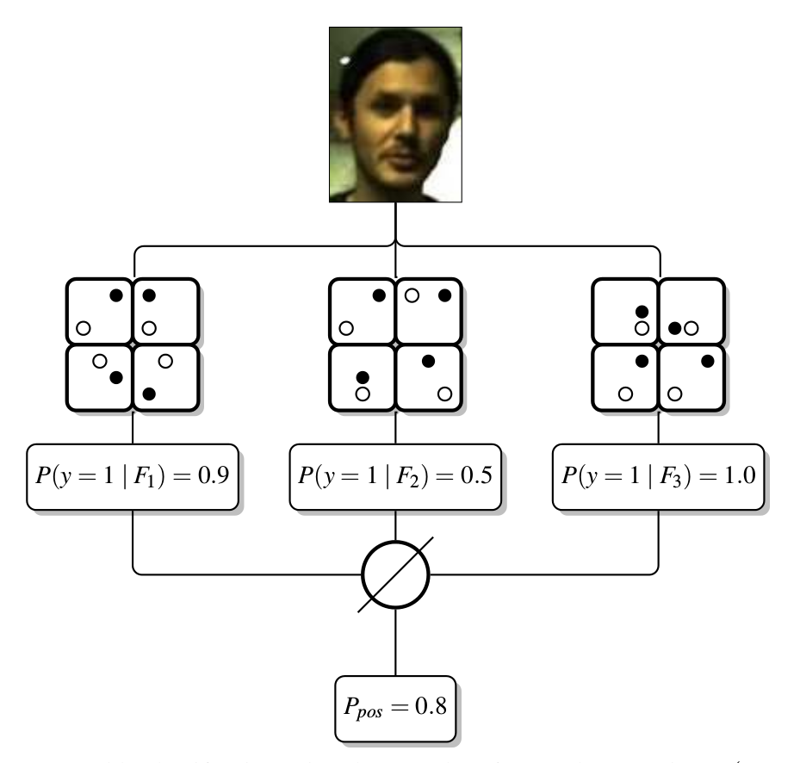
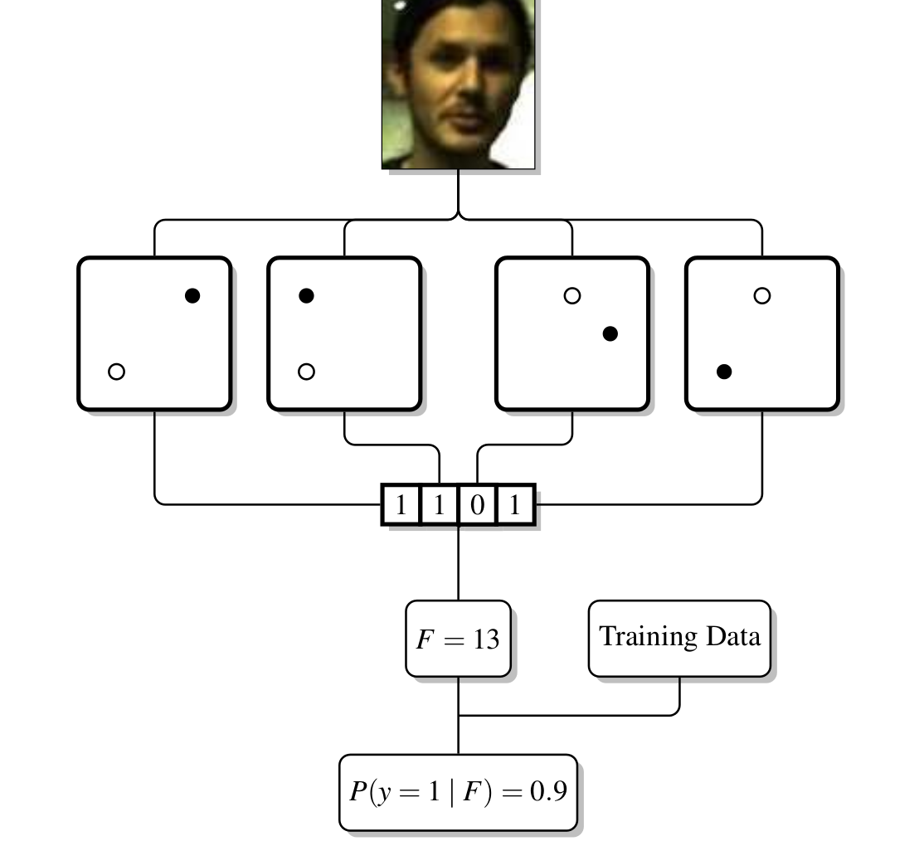
EnsembleClassifier
(ансамблевый классификатор)

